Slide 1



Slide 2

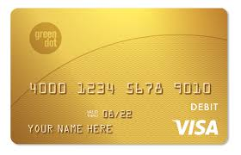


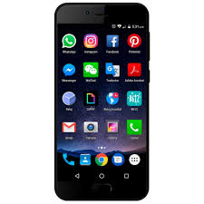



¿Qué me pasó?

Slide 3





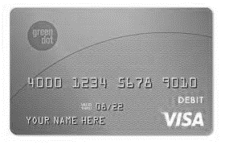
¡Pensaré una solución!

Slide 4




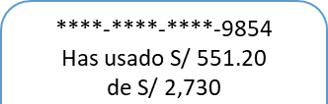

¡La hice!
Identifícate para crear tu Tarjeta Virtual:
TANIA ZAMORA tu línea es de S/ 7,000
Tu tarjeta no debe exceder de S/ 2,780
****-****-****-7092
Has usado S/ 0.00
de S/ 1,140.00
Vence el 28-feb-2021
DNI:
20070913
Línea S/:
1,500
Password:
******
****-****-****-8337
Has usado S/ 85.50
de S/ 350
Vence el 15-mar-2021
Vencerá el:
28/03/2021

Slide 5


¡Puedo mucho más, v1, v2, v3, …!
¿Y si le agrego “recargar saldo”?
Muchos me pidieron “que se integre con Yape” ¡ahí vamos!
Cuando le ponga “crear para un tercero” ¡la rompo!
Me faltó poner “los consumos hechos” ¡esa es fácil!

Slide 6
Nosotros somos …
Jhonny Unocc
Yape Personas
Squad Ventas
Jean Pier Barbieri
Mesa Grou
CIX
Joseph Toulier
Office Banking
Squad Carta Fianza
Sebastián Meléndez
Office Banking
Squad Telecrédito Móvil (MBOB)

